Slide 1



Trend & Tech 2026 ·
Abitare
Separa tu inmueble y paga el apartado desde tu billetera digital
felicoin . ONE GOAL
Felipe Escobar · Negocios Internacionales Darlyne Serrano · Lenguas Modernas
Matias Berdugo · Negocios Internacionales Thomas Rusinque · Negocios Internacionales

Slide 2
Agenda
1
Portada
5
Metodología
2
Organización
6
Solución
3
Usuario
7
Prototipo
4
Problema
8
Validación

Slide 3
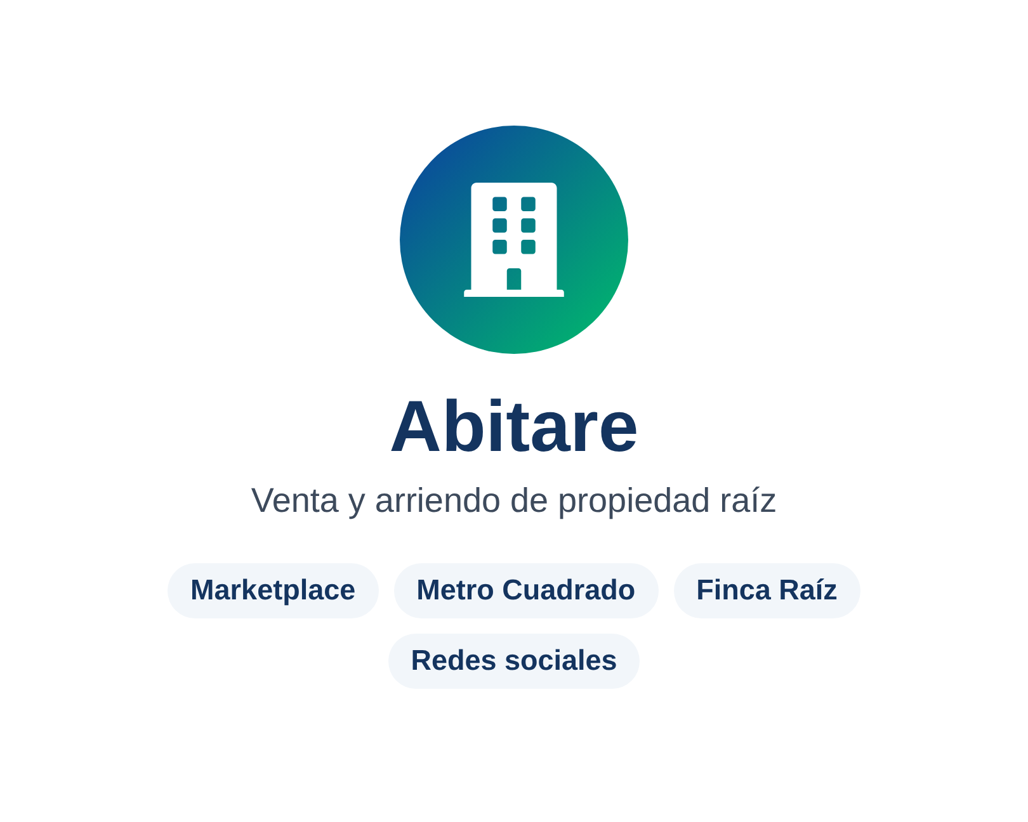
Abitare
A QUÉ SE DEDICA
Venta y arriendo de todo lo referente a propiedad raíz.
A QUIÉN ATIENDE
Vendedores y compradores de inmuebles.
UBICACIÓN Y TAMAÑO
Sin oficina física: trabaja con Marketplace, Metro Cuadrado, Finca Raíz y redes sociales.
3
CONTACTO
plataformas digitales donde consigue clientes: Marketplace, Metro Cuadrado y Finca Raíz (entrevista)
Asesor comercial de Abitare, familiar de la dueña de la inmobiliaria.

Slide 4
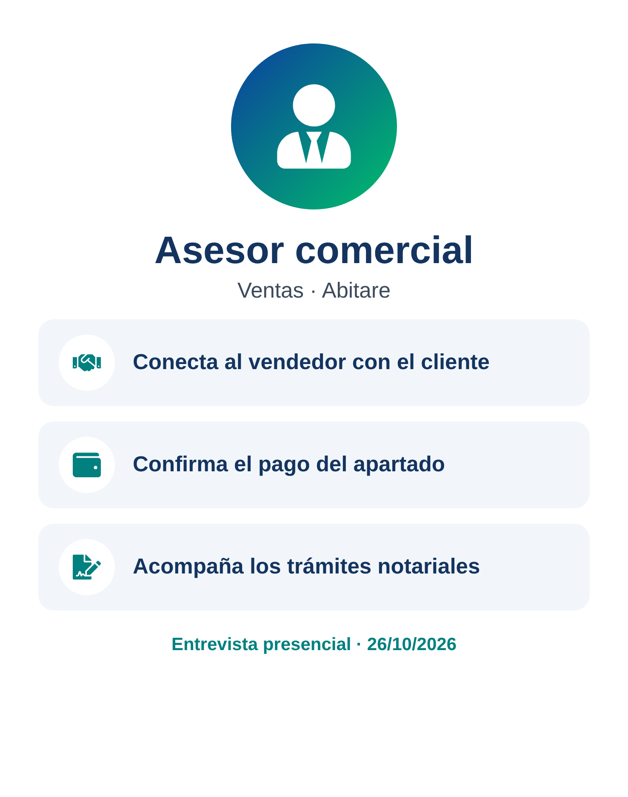
El asesor comercial: quién vive el problema
PERFIL
Asesor comercial · área de Ventas
Entrevista presencial · 26/10/2026
Conecta al vendedor con el cliente, cobra el apartado y lo acompaña en los trámites notariales
LO QUE NOS DIJO
«Me preocupa el tiempo de espera de créditos, lo que puede retrasar comisiones.»
«Una herramienta para facilitar y agilizar los pagos.»

Slide 5
Mapa de empatía del asesor comercial
PIENSA Y SIENTE
VE
OYE
«Me preocupa el tiempo de espera de créditos, lo que puede retrasar comisiones.»
«Cambiaría la seguridad a la hora de pactar la comisión.»
«No es un lugar físico, se utilizan herramientas digitales como Marketplace, Metro Cuadrado y Finca Raíz.»
«La labor del asesor comercial es conectar al vendedor con un cliente potencial.»
Recibe quejas y recomendaciones «de clientes y jefe».
DICE Y HACE
ESFUERZOS
RESULTADOS
«Se le enseñó el apartamento, se hizo una oferta, se habló con el vendedor…»
«Dependiendo del problema se plantea la solución.»
«Los créditos se pueden demorar mucho en desembolsar.»
«El cliente y el comprador se contactaron entre sí y me robaron la comisión.»
«Se tomarían menos precauciones y se confiaría más en las dos partes.»
«Una herramienta para facilitar y agilizar los pagos.»

Slide 6
Así funciona hoy el cobro del apartado
Cliente
Decide separar el inmueble
1
Punto crítico 1
Se demora: el asesor revisa a mano cada comprobante y la reserva espera.
Cliente
Hace la transferencia bancaria del apartado
Cliente
Envía el comprobante por WhatsApp
2
Punto crítico 2
Se repite: el inmueble no queda bloqueado y se ofrece a dos clientes.
Asesor
Revisa a mano el comprobante
¿Llegó el pago?
3
Punto crítico 3
Sí → confirma el apartado al cliente
No → pide de nuevo el comprobante
Se repite: si el pago no aparece, hay que pedir otra vez el comprobante.

Slide 7
El problema en una frase
«En Abitare, el asesor comercial necesita confirmar el pago del apartado de cada inmueble porque hoy depende de transferencias bancarias y comprobantes enviados por WhatsApp que verifica a mano, lo que causa demoras en la reserva e inmuebles ofrecidos a dos clientes.»
2
3
clientes a los que se puede ofrecer el mismo inmueble mientras se verifica el pago
pasos manuales antes de confirmar un apartado: transferencia, comprobante por WhatsApp y revisión a mano

Slide 8
Canvas del proyecto
1 · PROBLEMA DE NEGOCIO
El recaudo del pago y el cierre son lentos y generan desconfianza en los clientes.
2 · RESULTADOS DE NEGOCIO
Menos tiempo para confirmar pagos, cero errores o fraudes y clientes más seguros.
NECESIDAD
Confirmar el pago del apartado sin revisar comprobantes a mano y sin ofrecer el mismo inmueble a dos clientes.
3 · USUARIOS
Asesor comercial de Abitare, del primer contacto a la validación del pago.
4 · BENEFICIOS
Menos verificaciones manuales, más tranquilidad y cierres más rápidos.
5 · SOLUCIONES
Pasarela de reserva digital, fideicomiso digital y portal de seguimiento.
6 · HIPÓTESIS
Si el cliente paga con cripto y queda registrado en un contrato inteligente, recibir el apartado será más fácil.
PROPUESTA DE VALOR
Menos carga operativa y más tranquilidad: el pago queda respaldado de forma segura y transparente.
7 · LO MÁS IMPORTANTE
Validar si los compradores confían en pagar sumas grandes por una plataforma digital.
8 · EL MENOR TRABAJO
Que el asesor use la v0.1 en red de prueba y diga si ve registrado el pago.

Slide 9
Cómo trabajamos: Lean UX
1
2
3
4
Idear
Pensar
Hacer
Evaluar
Entrevista al asesor (26/10), BPMN del proceso y mapa de empatía
Lean UX Canvas, hipótesis y requisitos del prototipo
Mockup web v0.1 y prototipo v0.5 en red de prueba
Prueba con el asesor y ajustes para la v1.0

Slide 10
Cómo gestionamos el proyecto
1
2
3
Repositorio GitHub
Tablero Kanban
Roadmap
TRABAJO COLABORATIVO
GESTIÓN DEL PROYECTO
PLANEACIÓN
Documento en docs/, prototipo, pitch y evidencias en un solo lugar.
Cada tarea es un issue con responsable, etiqueta e hito; avanza de Backlog a Hecho.
Las fechas de cada issue arman el diagrama de Gantt.
94
6
5
commits del equipo
issues cerrados con commit
semanas de trabajo

Slide 11
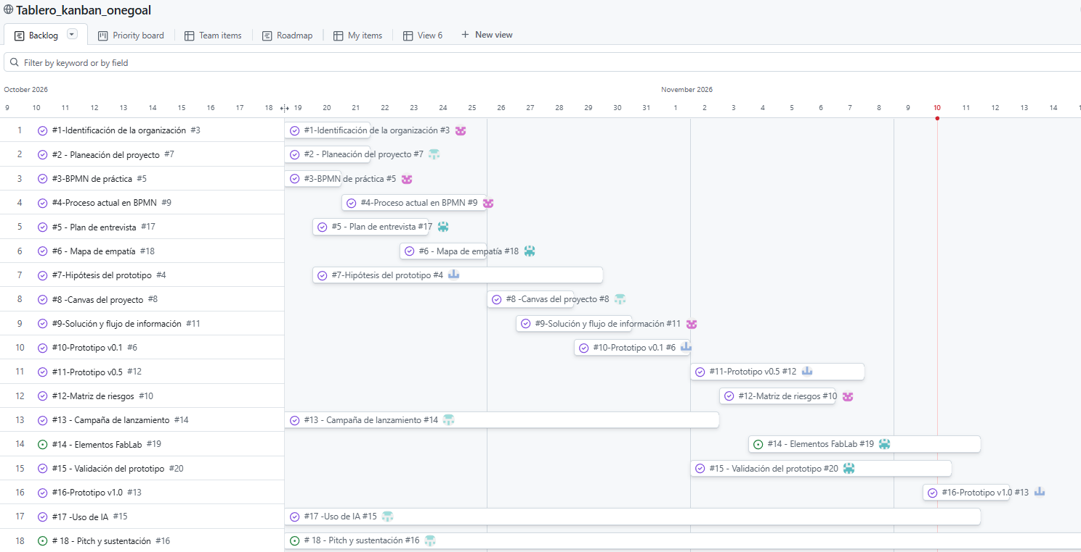
Plan del proyecto
6
issues cerrados con commit
94
commits del equipo
5
semanas de trabajo

Slide 12
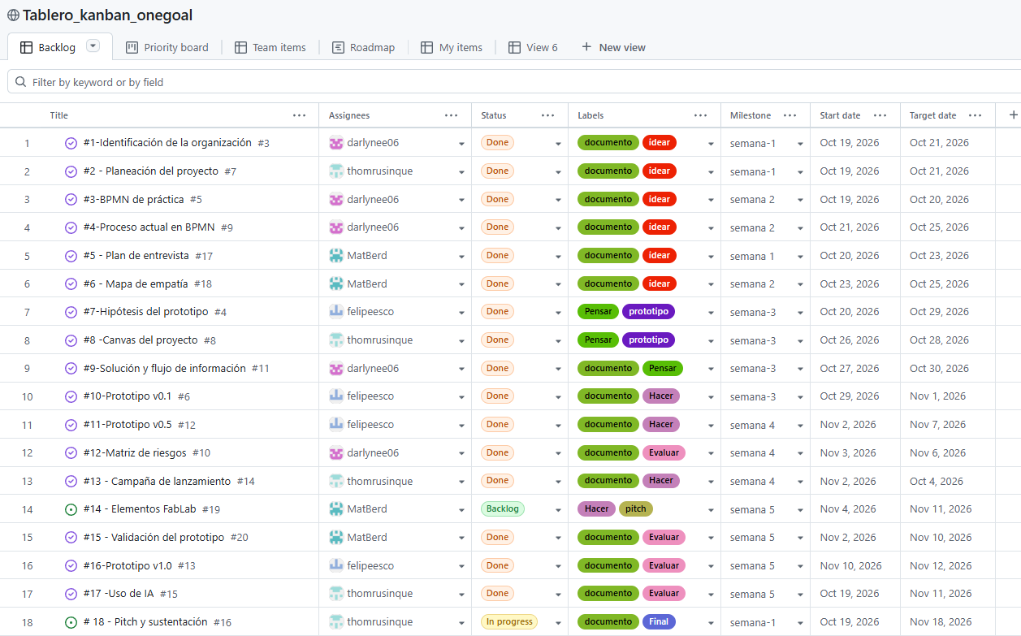
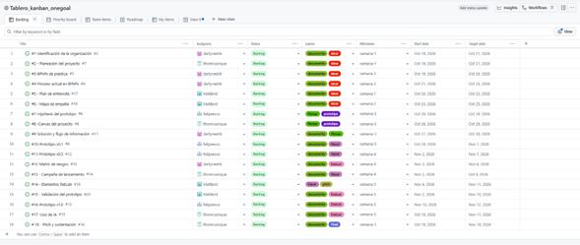
Plan del proyecto
*
6
issues cerrados con commit
94
commits del equipo
5
semanas de trabajo

Slide 13
De los puntos críticos a los requisitos
1
Punto crítico 1
Requisito 1
El asesor revisa a mano cada comprobante de WhatsApp.
El contrato inteligente confirma el pago y el asesor ve la confirmación.
2
Punto crítico 2
Requisito 2
El inmueble no queda bloqueado y se ofrece a dos clientes.
Al confirmar el pago, el inmueble queda bloqueado para otros clientes.
3
Punto crítico 3
Requisito 3
Si no aparece el pago, hay que pedir otra vez el comprobante.
El pago, el inmueble y la fecha quedan registrados en el contrato.

Slide 14
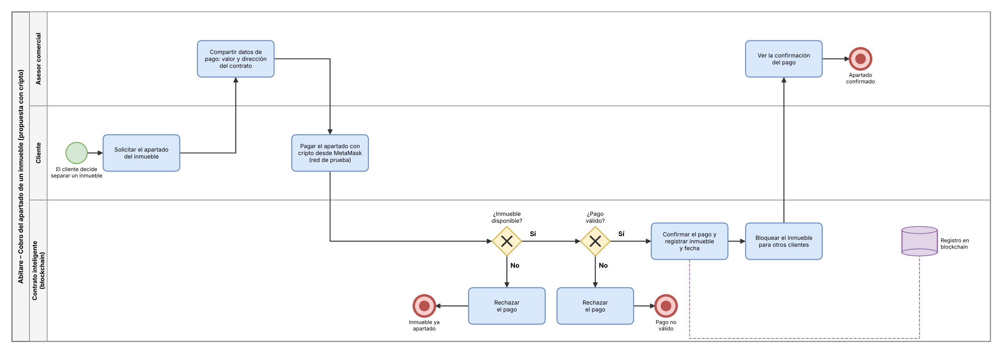
Apartado con cripto: cómo funciona
LA SOLUCIÓN
El cliente paga el apartado con cripto (bitcoin o USDT) desde su billetera. Un contrato inteligente confirma el pago y bloquea el inmueble.
TECNOLOGÍA
Blockchain en red de prueba (Ethereum Sepolia o Bitcoin testnet), billetera tipo MetaMask y un contrato inteligente que valida el pago.

Slide 15
Antes y después
Hoy
Con pago en cripto
Pagar el apartado
Transferencia bancaria
Pagar el apartado
Con cripto desde MetaMask (red de prueba)
Enviar el soporte
El cliente manda el comprobante por WhatsApp
Enviar el soporte
El contrato registra el pago, el inmueble y la fecha
Confirmar la reserva
El asesor verifica a mano; el inmueble sigue libre
Confirmar la reserva
El asesor ve la confirmación y el inmueble queda bloqueado

Slide 16

FELICOIN: el medio de pago de Abitare
QUÉ ES
Saldo prepagado de Abitare: el cliente consigna pesos, recibe FLC y con ellas paga el apartado y el arriendo. Cada pago suma puntos.
LA MONEDA FÍSICA
Impresa en 3D en el FabLab, de 4 cm: anverso con la casa y circuitos, reverso con la cadena de bloques.

Slide 17
¿Cuánto vale una FELICOIN?
$1.000
$249 M
$7,3 M
1 FLC · valor fijo, respaldado en pesos
1 Bitcoin (BTC) · la más popular
1 Ethereum (ETH) · la segunda más popular
FRENTE A MONEDAS MEDIAS Y NUEVAS
Sui (red de 2023) ≈ $2.800 · Cardano ≈ $630 · Pi Network (red de 2025) ≈ $250. La FELICOIN queda en ese rango medio, pero su valor no sube ni baja: 1 FLC = $1.000, así que un apartado de $2.000.000 son 2.000 FLC. Precios de la primera semana de noviembre de 2026, con el dólar a $3.235.

Slide 18
Modelo de negocio
1
2
3
Quién paga
Cómo gana Abitare
Cómo crece
INGRESOS
PROPUESTA DE VALOR
EXPANSIÓN
Comisión por venta o arriendo, cobrada más rápido, y saldo prepagado que entra antes a la caja.
Pago confirmado al instante, inmueble bloqueado y evidencia de que el negocio pasó por la inmobiliaria.
Fase 1: Abitare. Fase 2: comercios aliados. Fase 3: el sistema para otras inmobiliarias.
30 %
< 1 min
$150.000
de clientes pagando con FLC el primer año
para confirmar un apartado
al mes por inmobiliaria en la fase 3

Slide 19
Hipótesis y alcance del prototipo
Creemos que el asesor comercial de Abitare podrá recibir el pago del apartado de forma más fácil si usa una página donde el cliente paga con criptomonedas desde su billetera y el pago queda registrado en un contrato inteligente. Sabremos que es cierto si, en red de prueba, el asesor recibe y ve registrado el pago de un apartado sin ayuda.
DEBE TENER
PUEDE ESPERAR
NO SE HACE
Registrar el apartado (cliente, inmueble, valor)
Conectar la billetera tipo MetaMask
Pagar el apartado y ver si quedó confirmado
Portal de seguimiento para clientes
Pagos con dinero real (solo red de prueba)
Pasarela PSE o tarjeta
Fideicomiso digital (escrow)

Slide 20
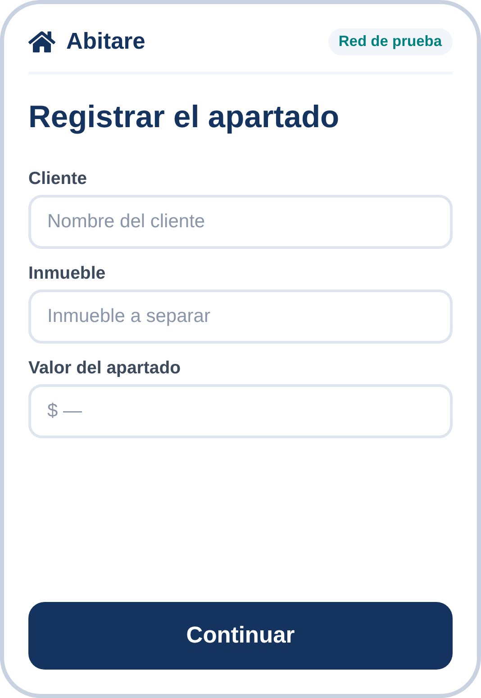
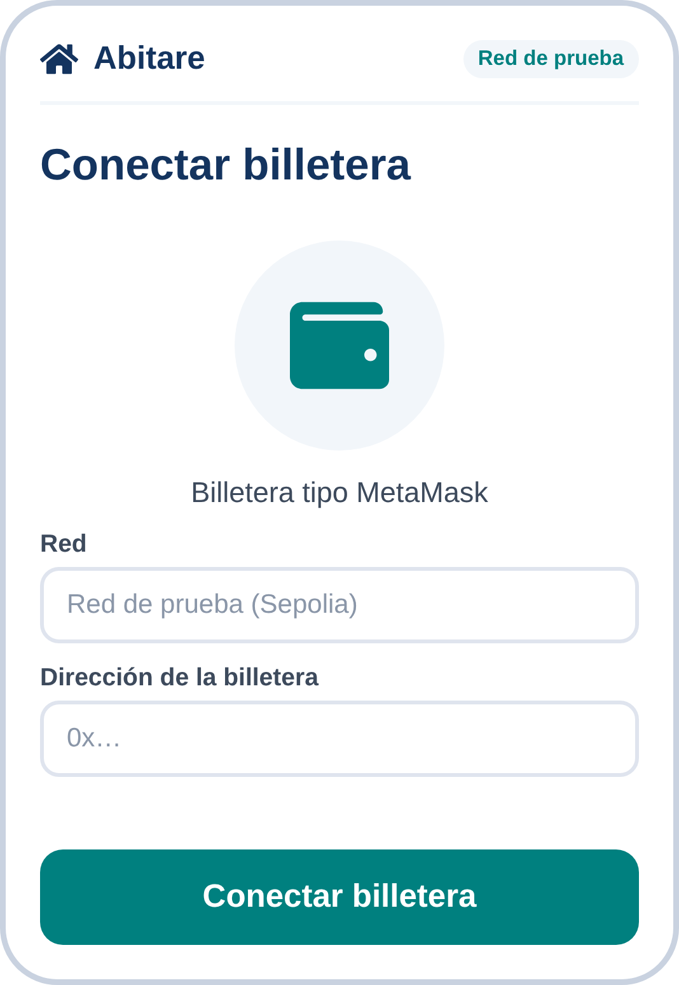
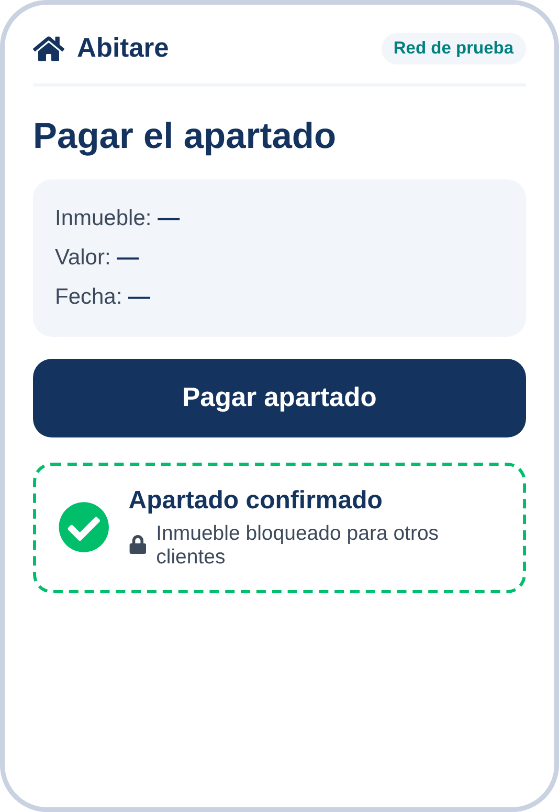
Diseño: wireframes
Registra el apartado: cliente, inmueble y valor
Conecta la billetera tipo MetaMask en red de prueba
Paga el apartado y ve si quedó confirmado

Slide 21
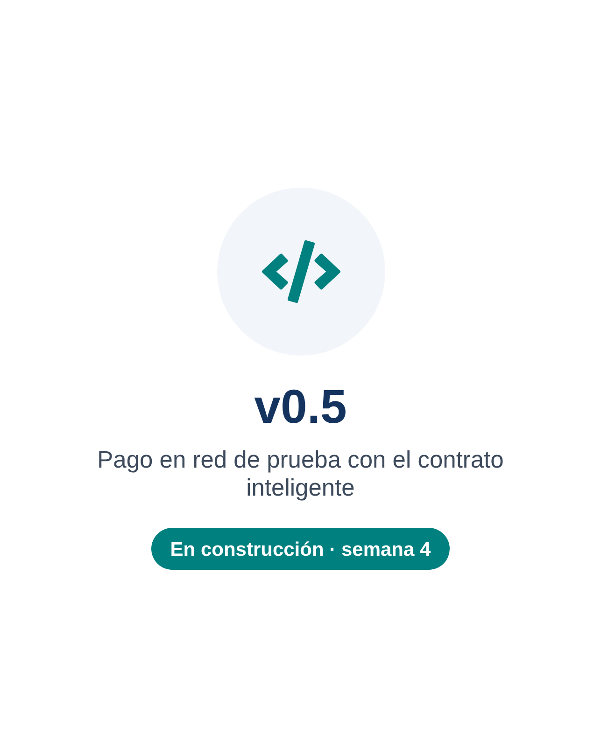
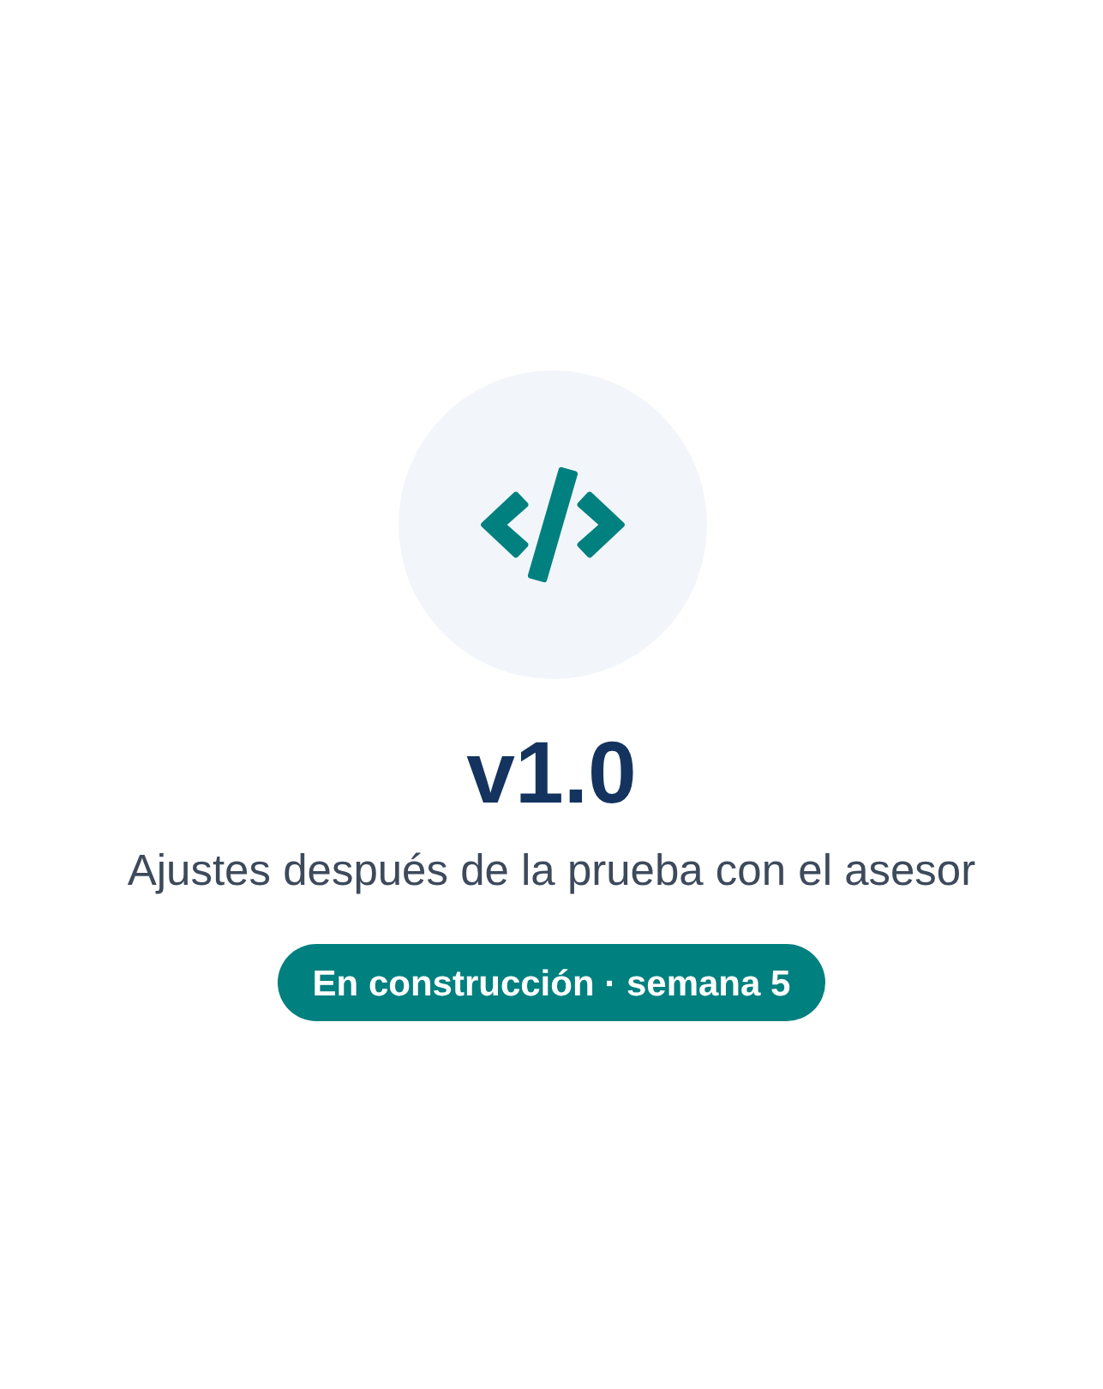
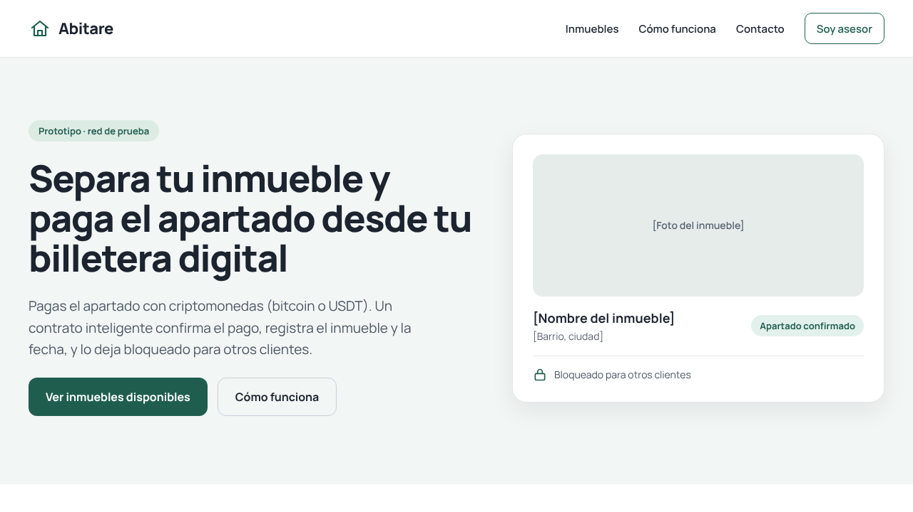
Del boceto al prototipo funcional
v0.1 · Semana 3
v0.5 · Semana 4
v1.0 · Semana 5
Mockup web navegable, sin datos
Flujo principal: registrar, conectar y pagar
Ajustada tras la prueba con el asesor

Slide 22

Demostración en vivo
Paso 1
Elegir un inmueble disponible en la página
1
Paso 2
Conectar la billetera MetaMask en la red de prueba
2
Paso 3
Pagar el apartado: queda confirmado y el inmueble bloqueado
3
Escanea o abre el prototipo: felipeesco.github.io/Grupo-1-One-goal/prototipo

Slide 23
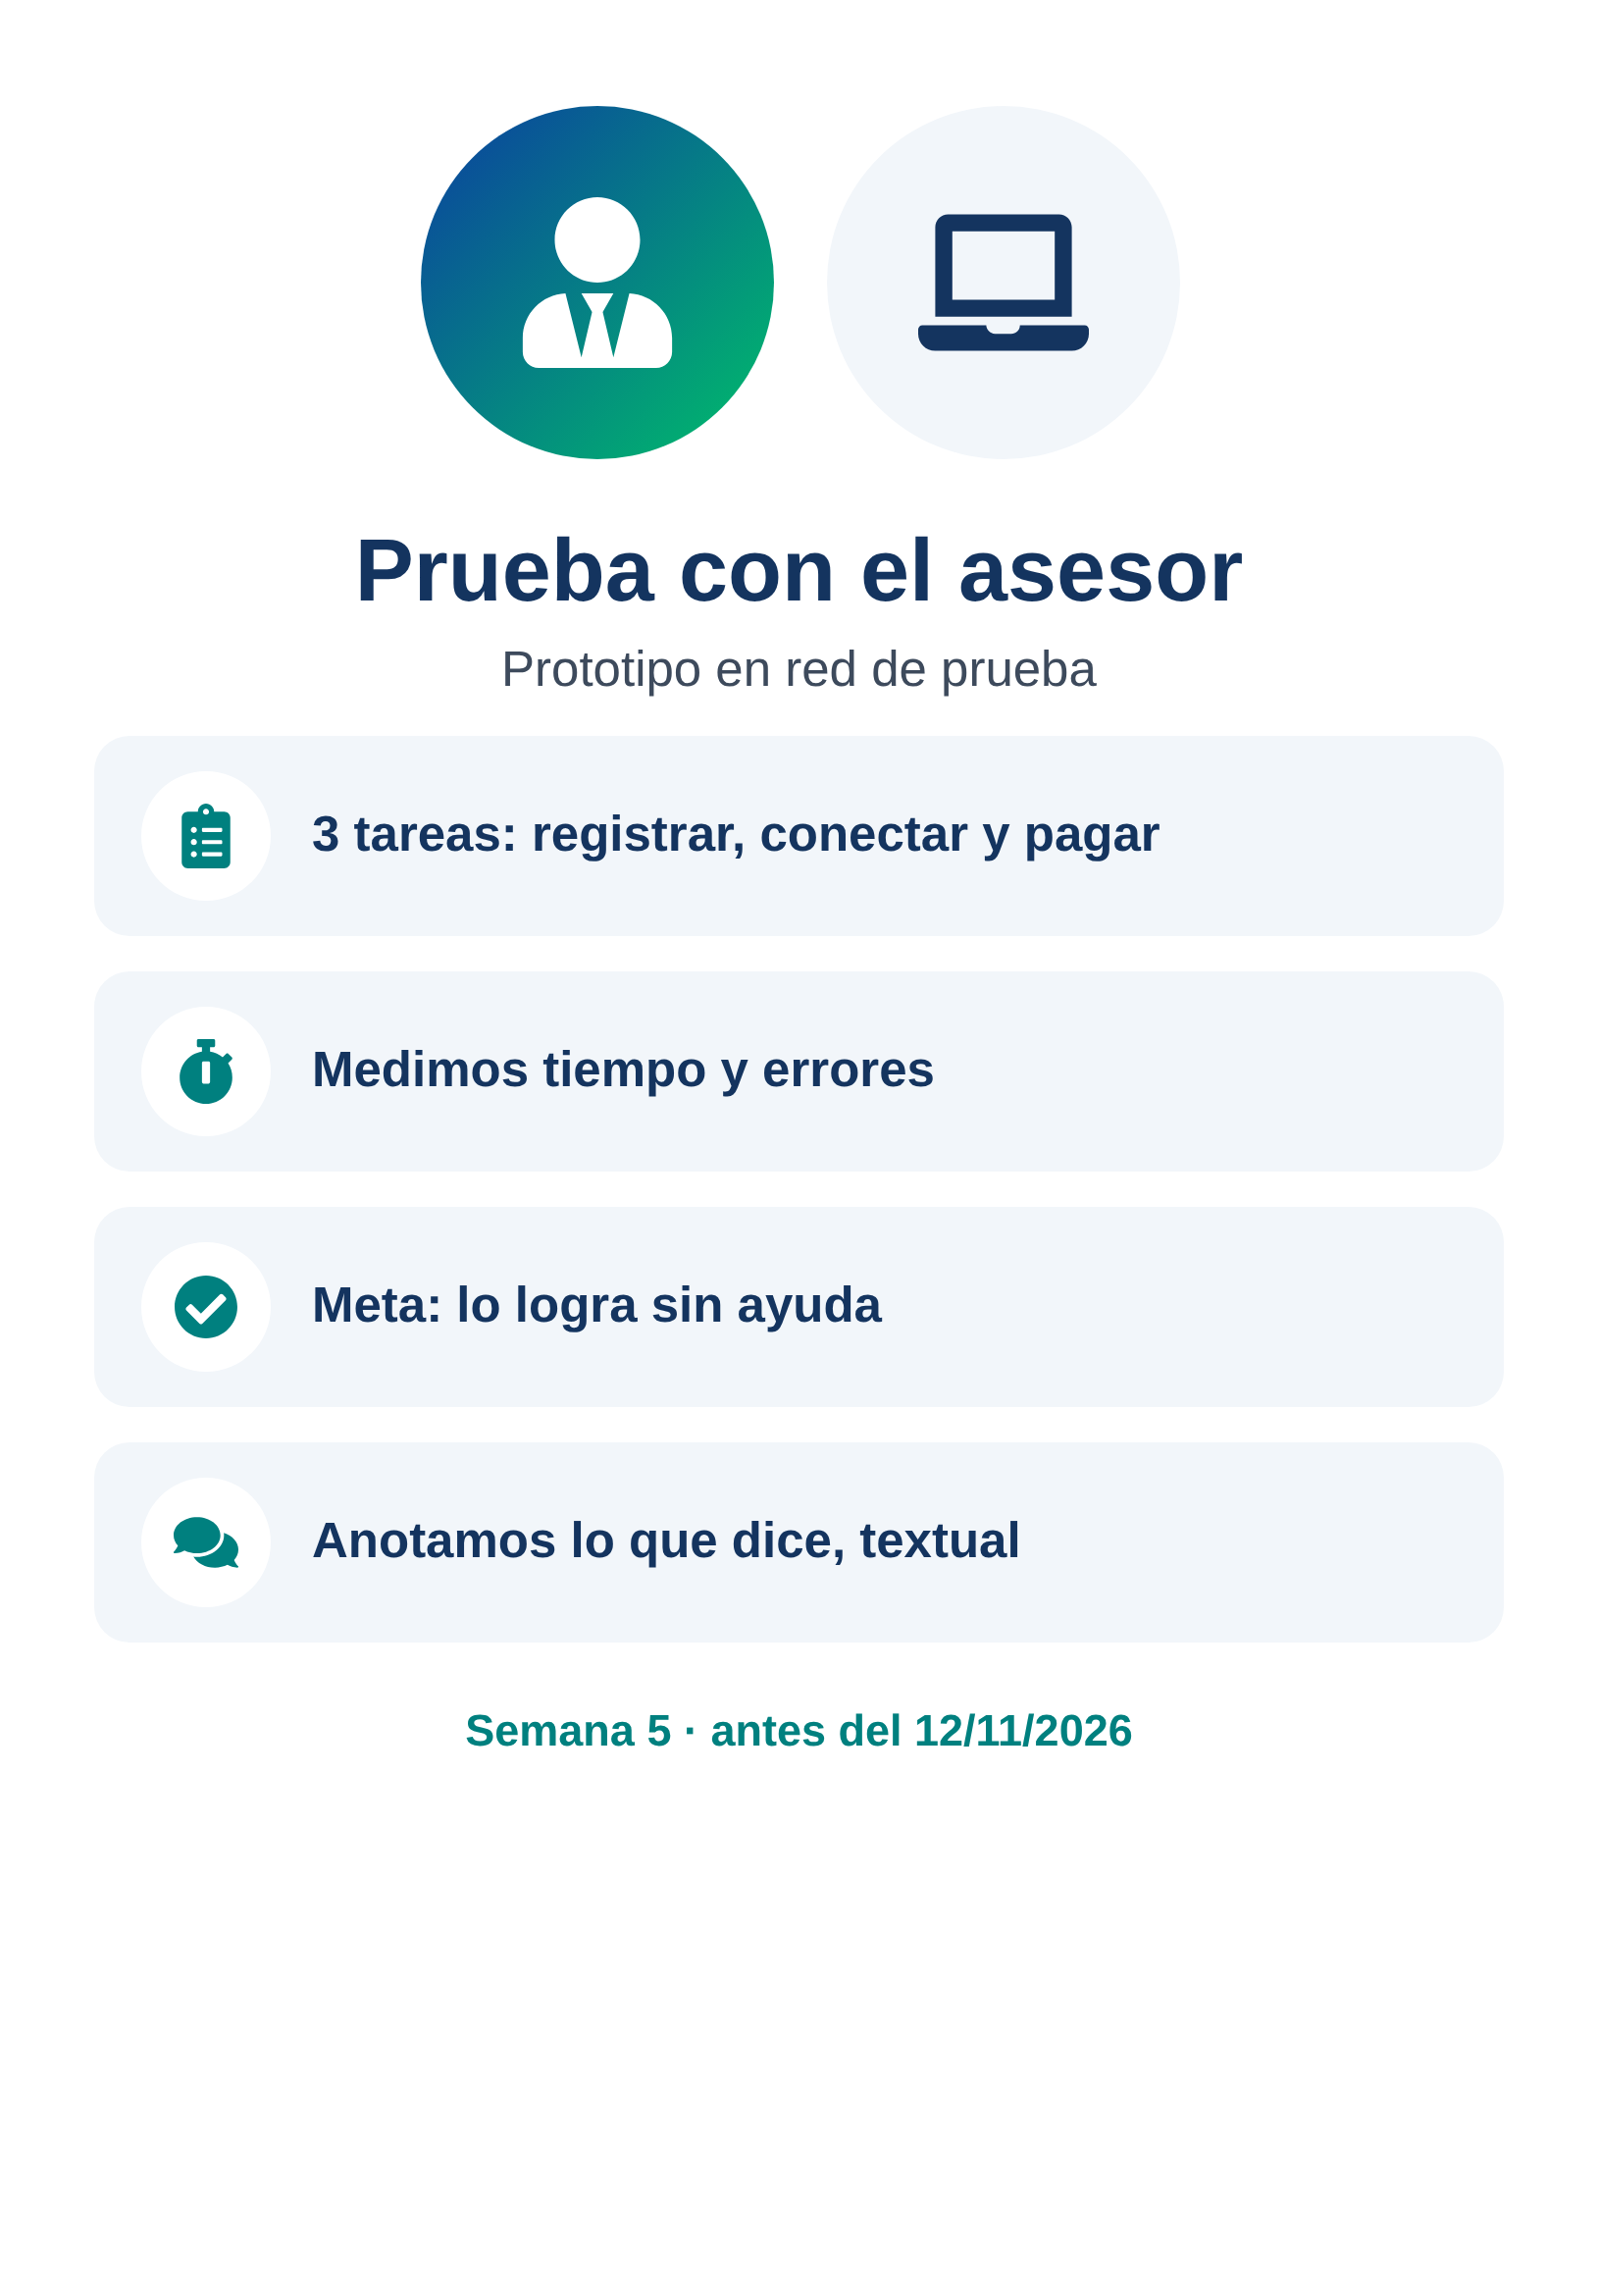
Prueba con el usuario
MÉTODO
Prueba de usabilidad con tareas: vemos si el asesor logra recibir y ver registrado el pago sin ayuda, como dice la hipótesis.
PARTICIPANTES
1 · el asesor comercial de Abitare (el usuario que vive el problema)
TAREAS
Registrar un apartado, conectar la billetera y pagar en red de prueba.

Slide 24
Resultados de la prueba
3 / 3
5 min
0
tareas logradas · meta: 3 de 3 sin ayuda
tiempo promedio · se mide en la prueba
errores · se cuentan en la prueba
LO QUE DIJO EL USUARIO
Felipe califico la plataforma con un 5/5 , destacando que el proceso de reserva es muy intuitivo, claro y seguro, y valoró positivamente la opción de pagar con distintas criptomonedas (Bitcoin, Ethereum, Tether y Solana), lo cual agiliza significativamente los tiempos frente a las gestiones bancarias tradicionales.

Slide 25
Qué aprendimos y qué cambiamos
APRENDIMOS
AJUSTAMOS
¿El asesor recibe y ve el pago registrado sin ayuda?
Si, el asesor opera de forma autónoma
APRENDIMOS
AJUSTAMOS
¿Es claro el paso de conectar la billetera?
Si, conexión de billetera fluida y validada en menos 30 segundos
APRENDIMOS
AJUSTAMOS
¿Se siente seguro recibiendo el apartado en cripto?
Si, el usuario sintió bastante seguridad

Slide 26
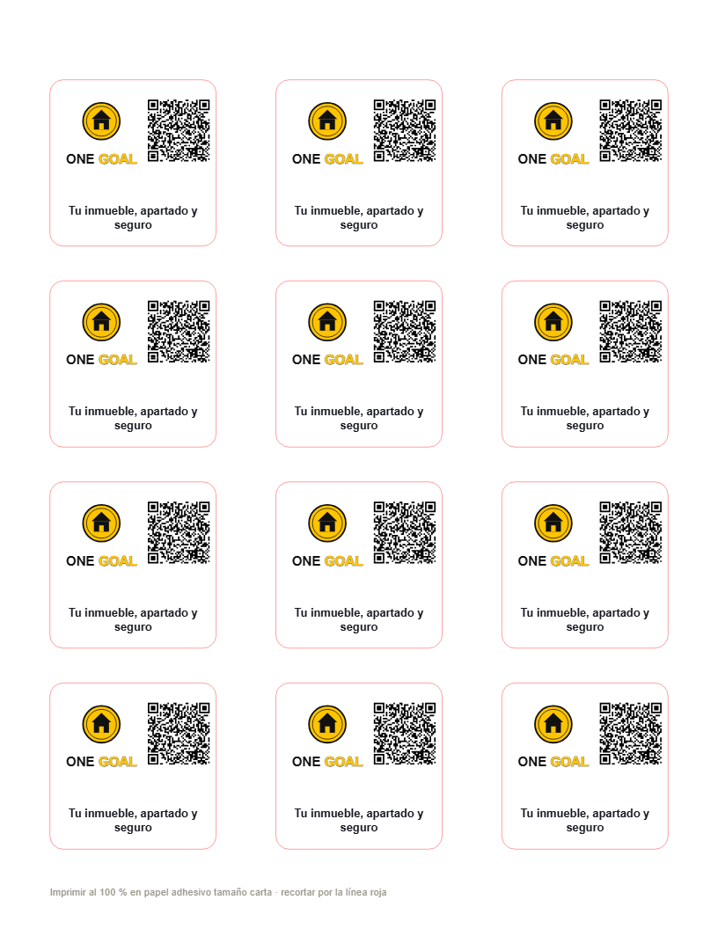
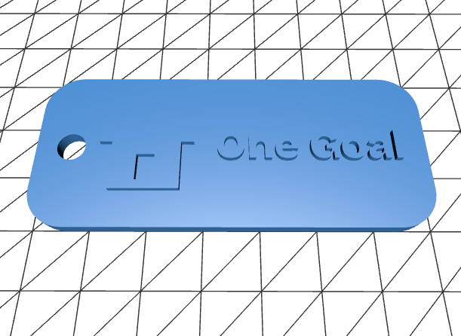
Campaña de lanzamiento
NOMBRE
Apartado con cripto
ESLOGAN
Separa tu inmueble y paga el apartado desde tu billetera digital
Propuesta: llavero en forma de casa con el nombre, en MDF con corte láser
Propuesta: sticker del logo en vinilo de corte

Slide 27
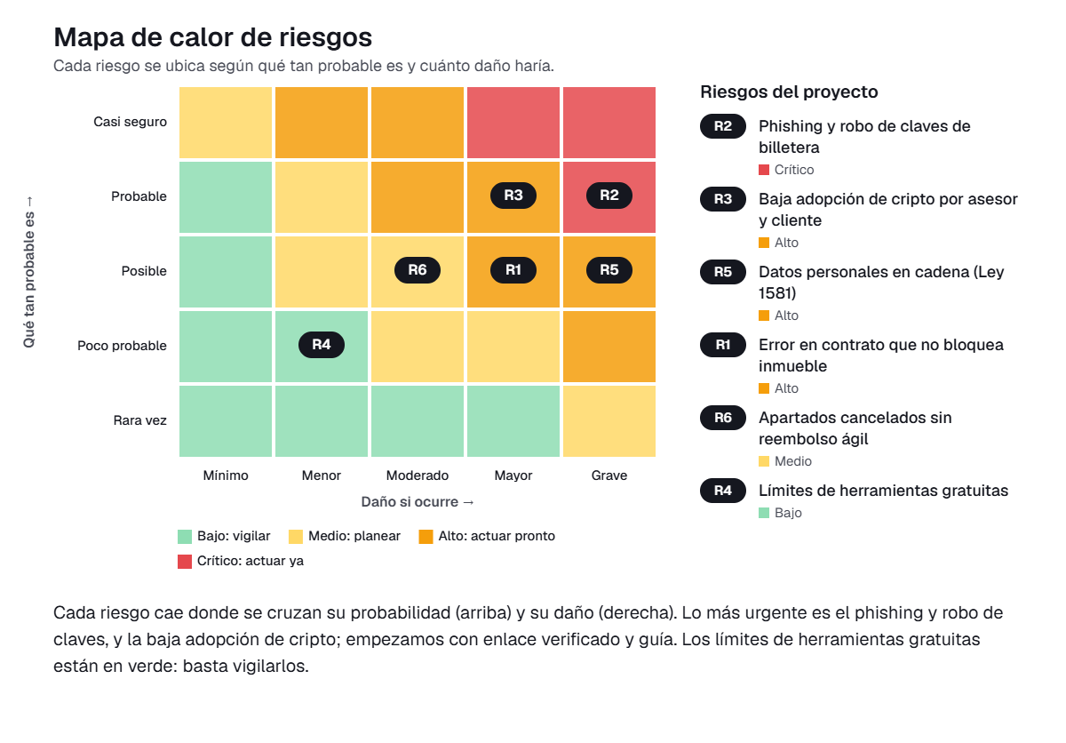
Anexo · Matriz de riesgos

Slide 28
Anexo · Declaración de uso de IA
# | Fecha | Herramienta | Quién | Prompt (corto) | Para qué se usó | Tipo de uso
2 | 19/10/2026 | Claude (Anthropic) | Felipe | "me faltan estos puntos de mi proyecto de trend and tech…" | Organizar el proyecto en GitHub y redactar los issues | Redactado
3 | 23/10/2026 | Claude Opus 5.5 (Anthropic) | Felipe | "Actúa como analista de procesos…" | Diagramas BPMN (práctica y proceso actual) | Desarrollo / Redactado
12 | 26/10/2026 | Claude (Anthropic) | Felipe | "que le doy en medio" | Resolver dudas de la plantilla de la entrevista | Revisado
4 | 26/10/2026 | Claude (Anthropic) | Felipe | "Pásamelo en png" | Pasar a imagen el mapa de empatía | Desarrollo (imagen)
5 | 27/10/2026 | Claude (Anthropic) | Felipe | "Tengo que hacer eso" | Redactar la hipótesis del prototipo | Redactado
6 | 28/10/2026 | Claude (Anthropic) | Felipe | "Cambiame esto con lo referente a la empreaa" | Cambiar el ejemplo de la plantilla por Abitare | Corregido

Slide 29
7 | 28/10/2026 | Claude (Anthropic) | Felipe | Plantilla "Prompt estructurado — Prototipo Figma" | Llenar el prompt de Figma y hacer el mockup | Redactado / Desarrollo
8 | 28/10/2026 | Claude (Anthropic) | Felipe | "ayudame con esta presentacion sobre abitare" | Llenar la plantilla del pitch | Redactado
9 | 04/11/2026 | Claude (Anthropic) | Felipe | "tengo que hacer estos dos puntos del archivo que te mande" | Borrador de riesgos y validación | Redactado
10 | 05/11/2026 | Claude Opus 5.5 (Anthropic) | Felipe | "necesito que quede listo el proyecto de trend and tech…" | Página del prototipo v1.0 y código QR | Desarrollo
1 | 06/11/2026 | Claude Sonnet 5.5 (Anthropic) | Thomas | "Hola Claude, necesito que hagas el md numero 17…" | Estructura y texto base de este documento | Redactado
11 | 06/11/2026 | Claude Opus 5.5 (Anthropic) | Felipe | "toma todos los registros del proyecto de one goal…" | Llenar los registros de este documento | Redactado
13 | 06/11/2026 | Claude Opus 5.5 (Anthropic) | Felipe | "Necesito que hagas el md numero 17…" | Revisar el proyecto completo, recuperar y completar este documento | Redactado

Slide 30

APARTADO CON CRIPTO
Gracias · Preguntas
Separa tu inmueble y paga el apartado desde tu billetera digital · Repositorio: github.com/felipeesco/Grupo-1-One-goal
felipeesco.github.io/Grupo-1-One-goal/prototipo

